Slide 1
Навчання грамоти
Післябукварний період
Урок 123
Підсумковий урок

Slide 2
Налаштування на урок
Вітаю вас друзі!
Хто прийшов із гарним настроєм – рукою махніть.
Хто чує мене – головою кивніть.
Хто бачить мене – прошу оком моргніть.
Хто найвеселіший – ви всім усміхніться.
Хто вміє дружити – поплещіть у долоні.

Slide 3
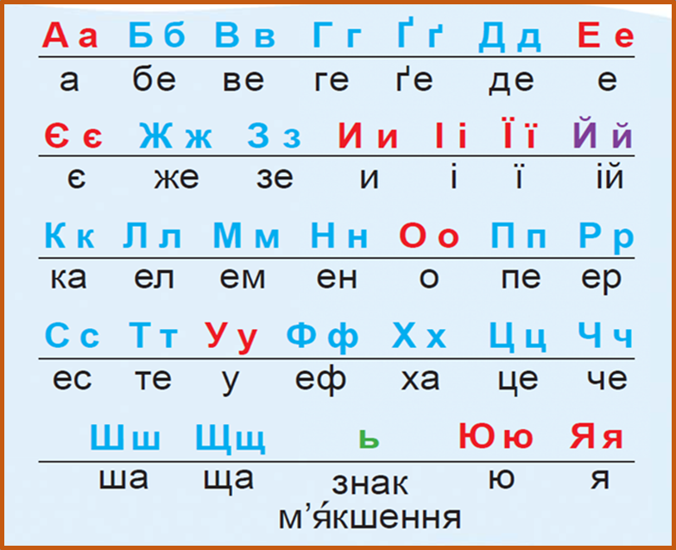
Гра «Бліц»
Скільки літер ми вивчили? Назви їх
Скільки голосних звуків в українській мові?
А скільки букв їх позначає?
Яка буква не позначає звука?
Яка буква позначає два приголосних звука?
Які буквосполучення позначають один звук?
Назви слово, близьке за значенням до слова ГОВОРИТЬ.
Назви слово, протилежне за значенням до слова НІЧ
Наведи приклад слів, які мають кілька значень.
6 зв. 10 б.
ь
щ
дж, дз
розповідає
день
Коса, кран, ручка

Slide 4
Гра « Добери до слів суперників»
літо
Зима –
знайшов –
початок –
веселі –
холод –
наївся –
справа –
лінивий –
загубив
кінець
сумні
тепло
Прочитай прислів’я. яка в ньому помилка? Зміни в ньому підкреслене слово на протилежне за значенням. Поясни значення прислів’я
зголоднів
зліва
Лінь людей годує.
працьовитий
Праця

Slide 5
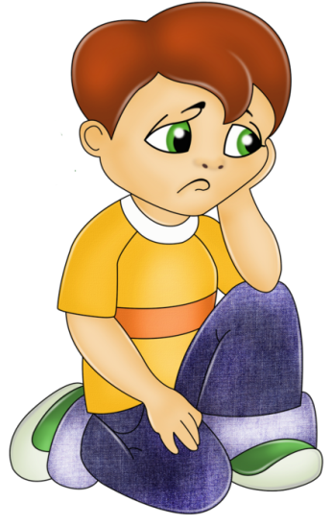
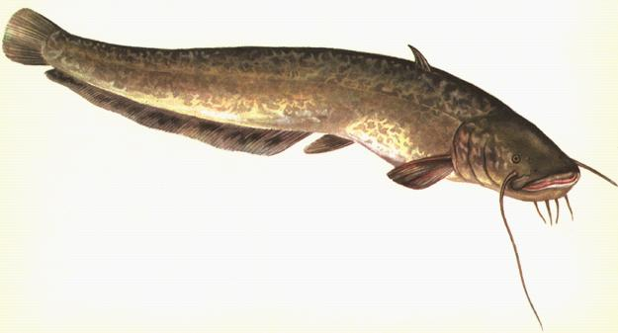
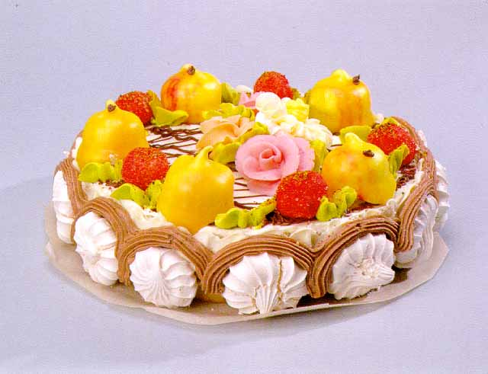
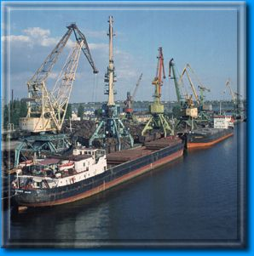
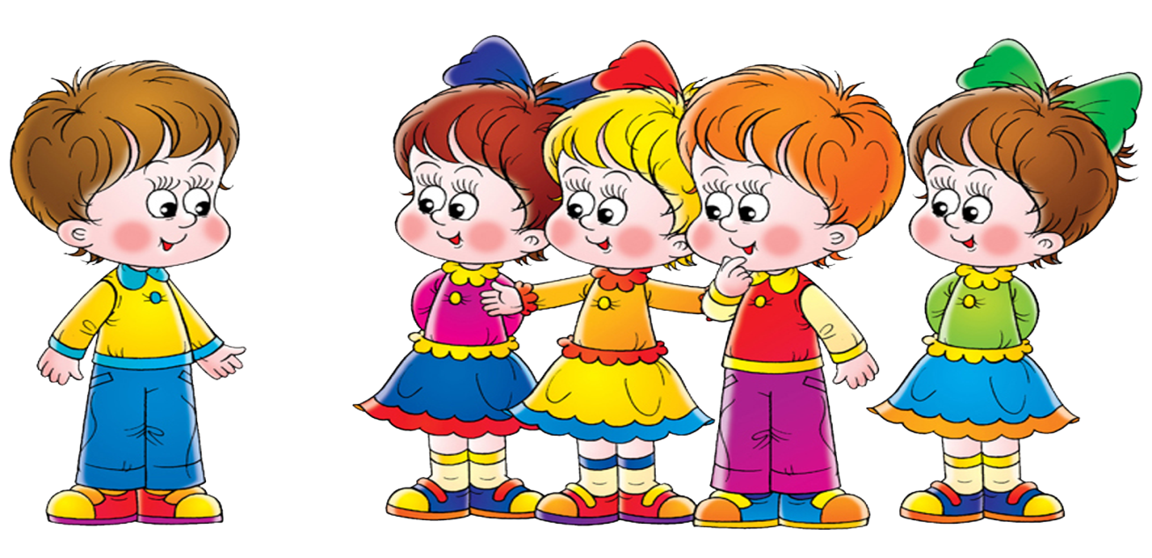
Мовна гра «Зміни букву в слові»
торт
_ орт
п
с__м
с__м
у
о
с__м
а

Slide 6
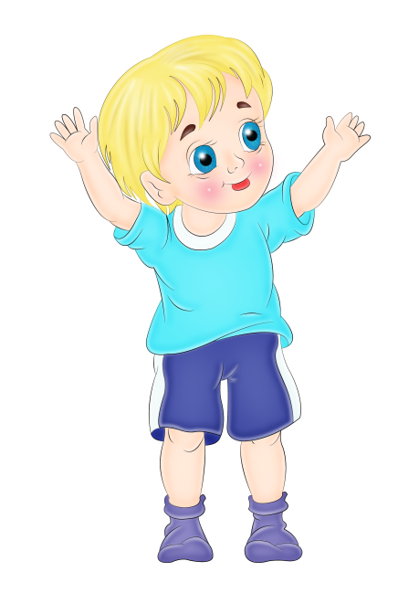
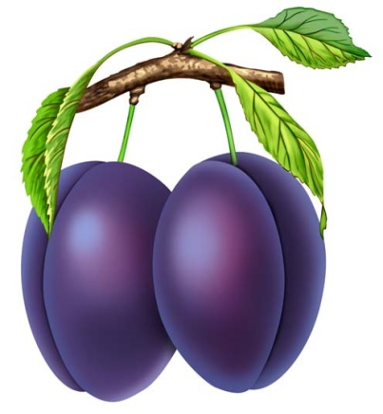
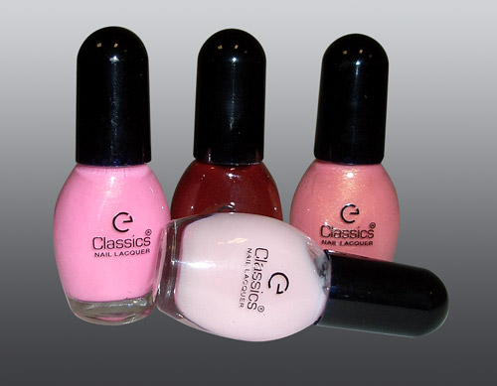
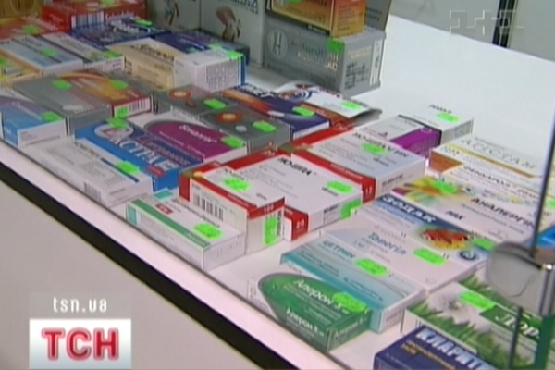
Мовна гра «Зміни букву в слові»
а
л__ ки
і
л__ ки
л__ ки
у
сл__ ва
и
а
сл__ ва
сл__ ва
о

Slide 7
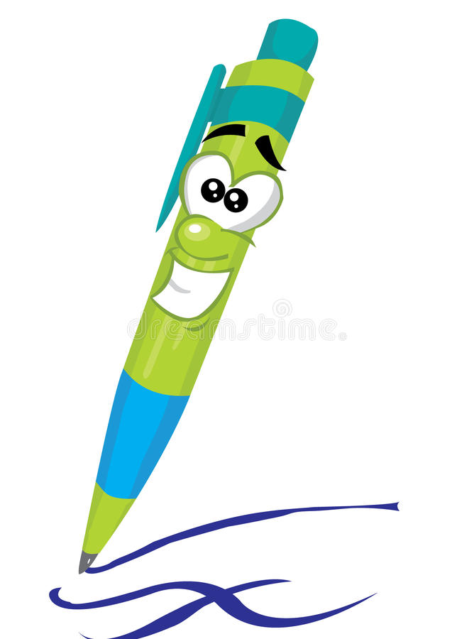
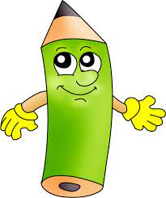
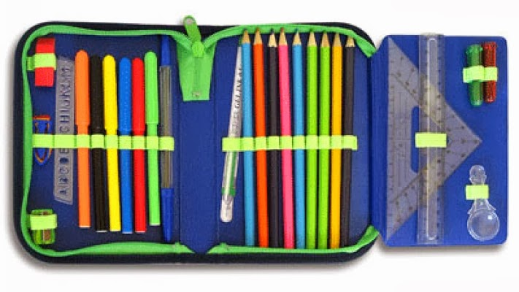
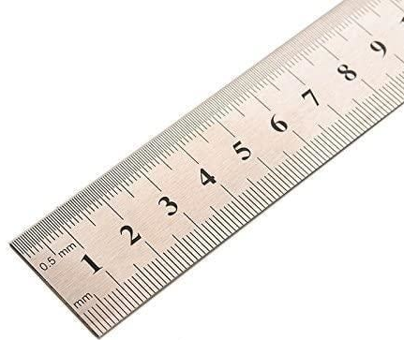
Мовна гра «Вгадай слово»
каруч
ручка
налеп
пенал
тишоз
зошит
вецьолі
олівець
каліній
лінійка
ганик
книга

Slide 8
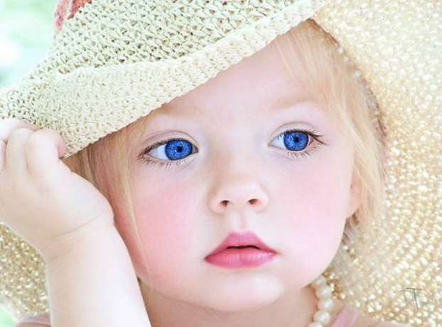
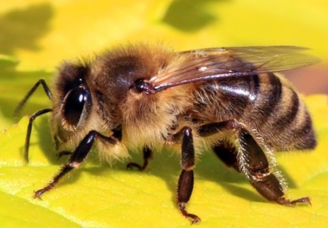
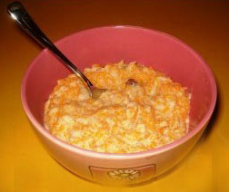
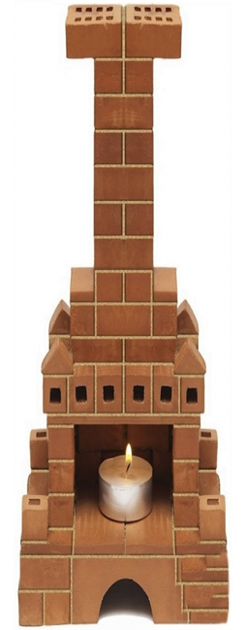
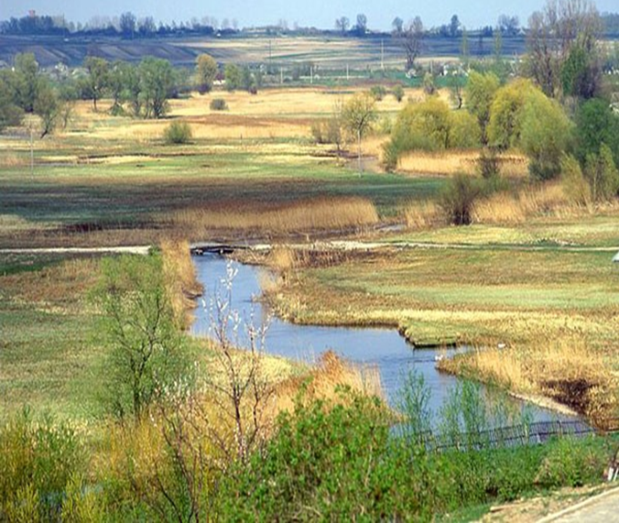
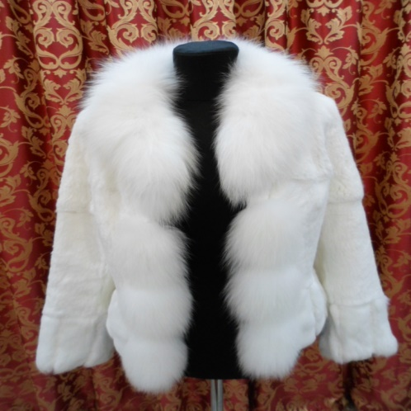
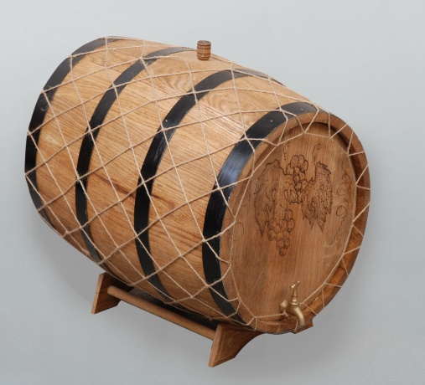
Мовна гра «Впізнай слова»
КА

Slide 9
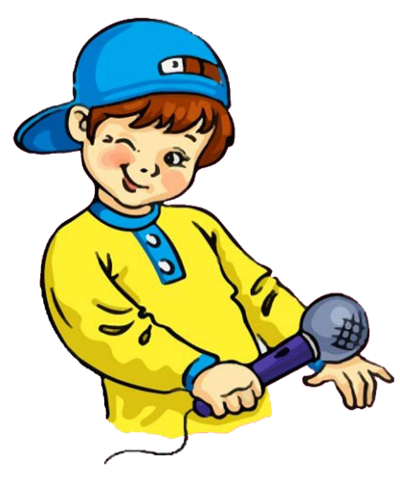
Вправа «Мікрофон»
Що робили на уроці?
Як ти розумієш вислів «дружити зі словом»?
Чи хочеш дружити зі словами?

Slide 10
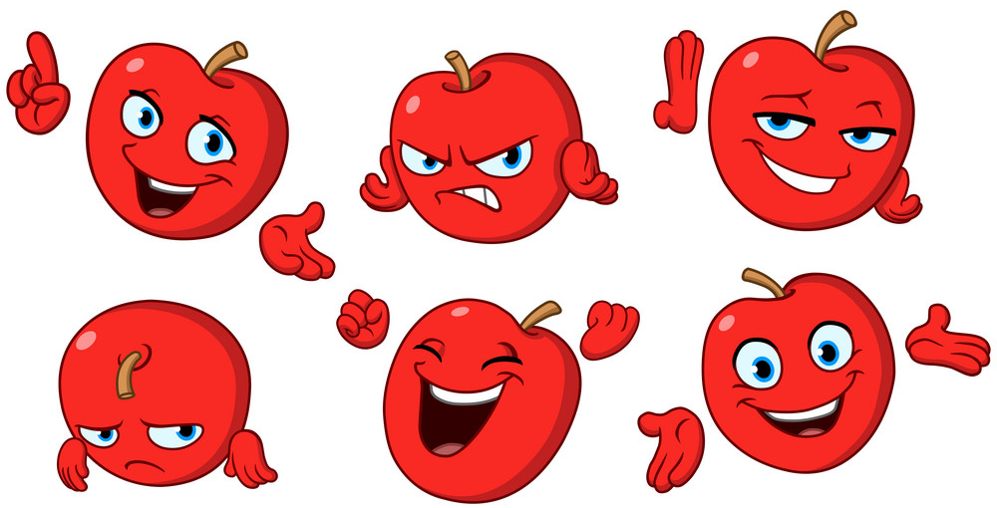
Рефлексія «Яблучний настрій». Обери емотикон, який відповідає твоєму настрою в кінці уроку
Я з усім впорався
Мене урок розлютив
Все було легко та просто
Було складно та не зрозуміло
Чекаю наступний урок
Більше сміху ніж навчання

